Slide 1
KẾ HOẠCH TIÊM VẮC XIN PHÒNG COVID-19 CHO TRẺ TỪ 5-12 TUỔI (Kế hoạch 2426/SYT-NVY)
Phòng Nghiệp vụ Y

Slide 2
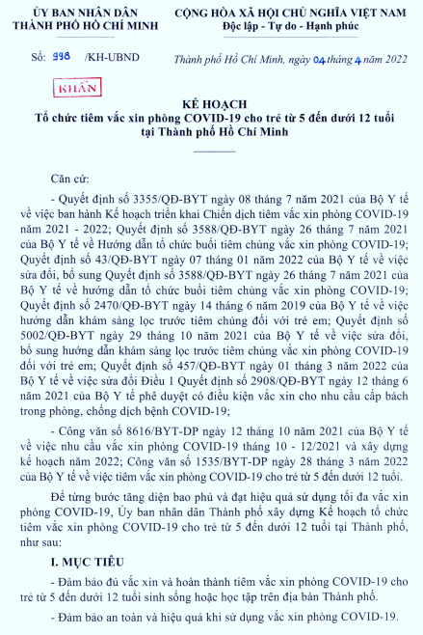
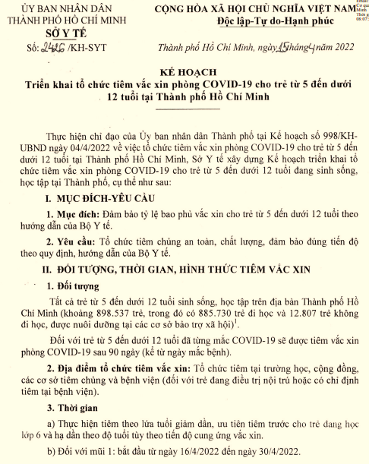

Slide 3
16/4/2022
Khởi động kế hoạch

Slide 4
ĐỐI TƯỢNG
898.537 trẻ từ 5 đến dưới 12 tuổi sinh sống, học tập trên địa bàn Thành phố Hồ Chí Minh.
Trẻ đã từng mắc COVID-19 sẽ được tiêm vắc xin phòng COVID-19 sau 90 ngày (kể từ ngày mắc bệnh).

Slide 5
Trẻ đang đi học: tiêm tại CSGD
Trẻ đang được nuôi dưỡng tại CS BTXH: tiêm tại CS BTXH hoặc cộng đồng
ĐIỂM
TIÊM
Trẻ không đi học: tiêm tại cộng đồng
Trẻ nằm viện: tiêm tại bệnh viện
Trẻ có chỉ định tiêm tại BV: tiêm tại BV QH hoặc BV chuyên khoa nhi

Slide 6
THỜI GIAN: 16-30/4/2022
Nguyên tắc: Thực hiện tiêm theo lứa tuổi giảm dần, ưu tiên tiêm trước cho trẻ đang học lớp 6 và hạ dần theo độ tuổi tùy theo tiến độ cung ứng vắc xin.
Ngày 16.4
22 QH tiêm cho học sinh lớp 6
Ngày 18-28.4 Tiêm đồng loạt 22 QH
Ưu tiên tiêm VX cho trẻ lớp 4, 5.
Các trẻ từ 5-dưới 10 tuổi sẽ được tiêm ngay sau VX được cung ứng
Ngày 29-30.4
Tiêm vét cho trẻ chưa tiêm
Mũi 1
Mũi 2
Khi đủ thời gian và khoảng cách giữa 2 mũi tiêm theo hướng dẫn của nhà sản xuất.

Slide 7
LOẠI VẮC XIN
Pfizer
Moderna
Lần 1 (15.4): 87.500 liều
Dự kiến lần 2 : 138.000 liều
Dự kiến lần 3: 147.500 liều

Slide 8
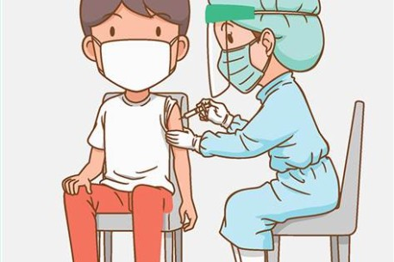
NHÂN SỰ THAM GIA ĐỘI TIÊM
898.537 trẻ
50 trẻ/bàn tiêm/buổi
604 đội tiêm
14 ngày
Ngoài lực lượng tại chỗ của từng QH (TTYT, TYT, BV QH), Sở Y tế huy động thêm 193 đội tiêm từ các BV, PKĐK.

Slide 9
CÔNG TÁC CẤP CỨU
Tại điểm tiêm:
Chuẩn bị TTB phù hợp lứa tuổi, hộp thuốc cấp cứu phản vệ, phân công rõ vị trí từng thành viên.
Phân công 74 xe cấp cứu trực tại các điểm tiêm/vị trí được phân công.
Tại bệnh viện:
BV NĐ1, NĐ2, NĐ TP: thành lập tổ chuyên gia HSCC hỗ trợ tuyến dưới trong công tác cấp cứu, xử trí tai biến sau tiêm vắc xin phòng COVID-19.
Các BV còn lại sẵn sàng tiếp nhận các trường hợp tai biến sau tiêm do mạng lưới 115 đưa đến hoặc người dân tự đưa đến; xử trí ban đầu trước khi chuyển viện, tuyệt đối không được từ chối tiếp nhận cấp cứu người bệnh.

Slide 10
CÔNG TÁC NHẬP LIỆU
Tại điểm tiêm trường học:
CSGD nhập liệu bằng tài khoản của mình, chọn điểm tiêm là TTYT/TYT, cập nhật DS trẻ được tiêm vào Nền tảng.
Tại cộng đồng: UBND QH phân công nhân sự cập nhật DS trẻ được tiêm vào Nền tảng.
Tại bệnh viện
BV cập nhật mũi tiêm lên Nền t thực hiện ký số chứng nhận trên Nền tảng và cấp giấy chứng nhận tiêm chủng cho tất cả các trẻ được tiêm trên địa bàn quản lý ngay trong ngày.
Trung tâm y tế, Trạm y tế thực hiện ký số chứng nhận trên Nền tảng và cấp giấy chứng nhận tiêm chủng cho tất cả các trẻ được tiêm trên địa bàn quản lý ngay trong ngày.
→ Mỗi TTYT phải có chữ ký số vào ngày 16.4.2022

Slide 11
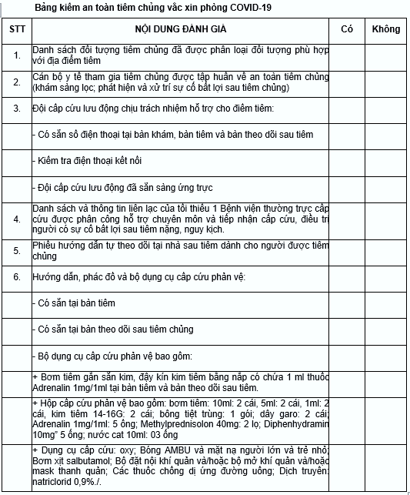
ĐẢM BẢO AN TOÀN TIÊM CHỦNG TẠI ĐIỂM TIÊM
Giám đốc TTYT chịu trách nhiệm toàn bộ về công tác đảm bảo an toàn tiêm vắc xin phòng COVID-19 tại các điểm tiêm trên địa bàn.
Trước mỗi buổi tiêm, TTYT kiểm tra các điều kiện đảm bảo an toàn tiêm chủng theo Quyết định 3588/QĐ-BYT ngày 26/7/2021, điểm tiêm chỉ được bắt đầu tổ chức tiêm sau khi được TTYT xác nhận “đảm bảo an toàn tiêm chủng vắc xin phòng COVID-19”.

